Slide 1
CS1: Task 7
UML domain model
UML sequence diagram
Use case 3 – Unterstützung bei der Benutzung des öffentlichen Verkehrs
Team Black

Slide 2
Inhalt
Use Case 3
→ Beschrieb aus Requirements MHC-PMS, Benutzer Sozialarbeiter
Entwurf
→ CRC Cards
Domain Model
Sequenz Diagram
Anhang

Slide 3
Use Case 3 – «Apollo»

Slide 4
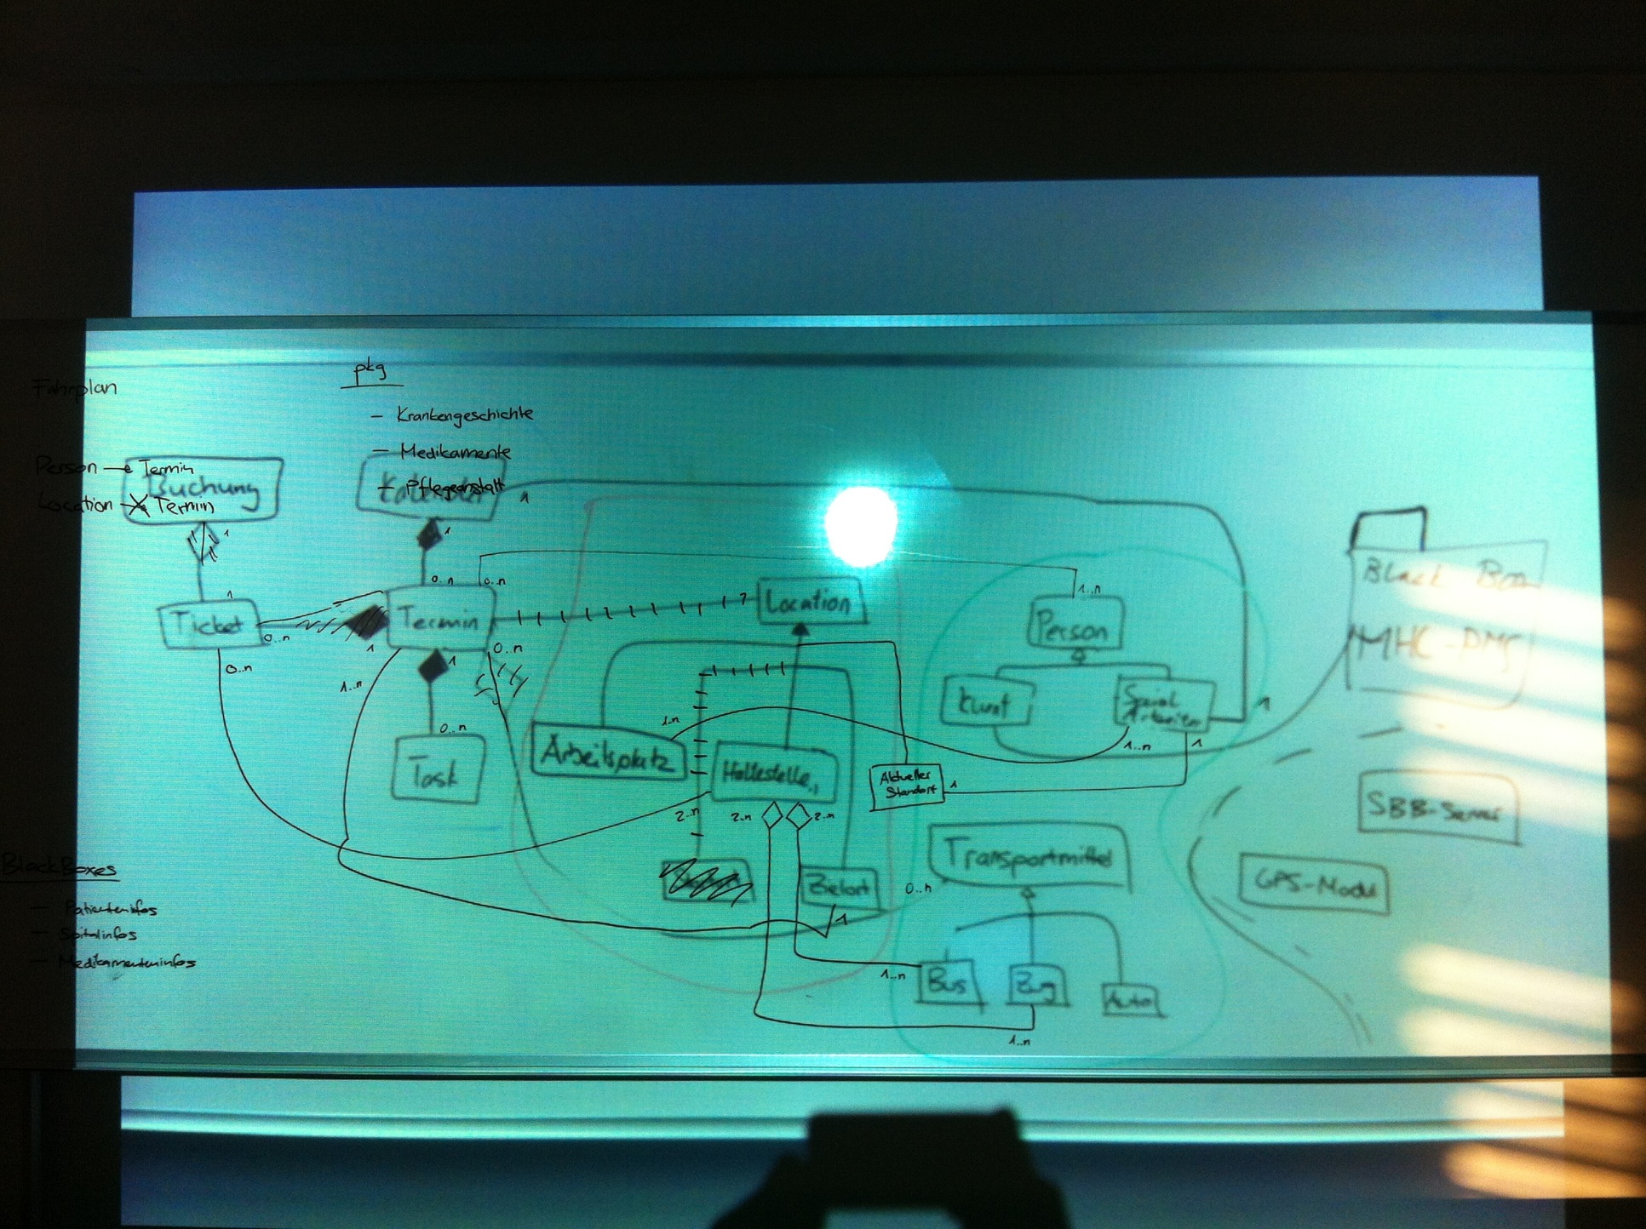

Slide 5
CRC Cards
….

Slide 6
Domain model

Slide 7
Class diagram

Slide 8
Sequence diagram

